Slide 1

Dopad pandemie koronaviru COVID-19 na investiční aktivity a plány municipalit
Dotazníkové šetření
Svaz měst a obcí České republiky a CzechInvest

Slide 2
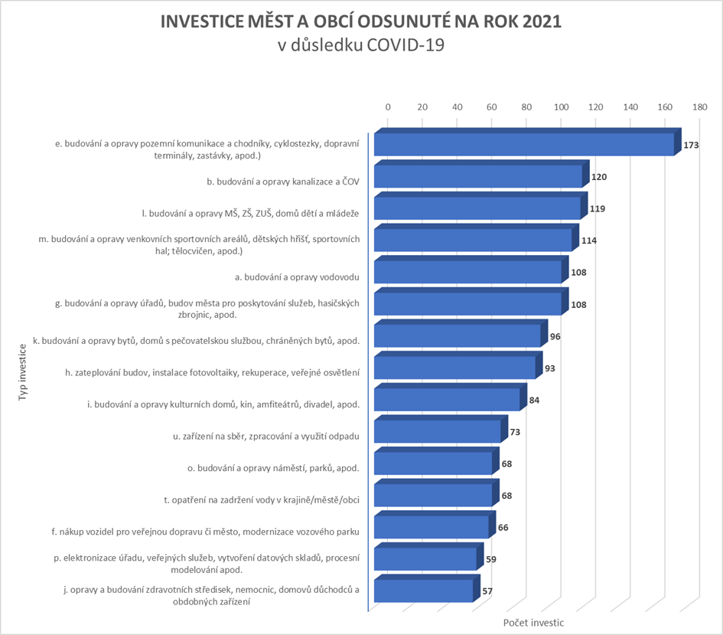

Slide 3
ODSUNUTÉ/ODLOŽENÉ INVESTICE
Počet odsunutých investic ve výběrovém vzorku činí 1 905 pro rok 2020.
V rámci celé ČR se tak jedná cca o 23 tis. investic.

Slide 4
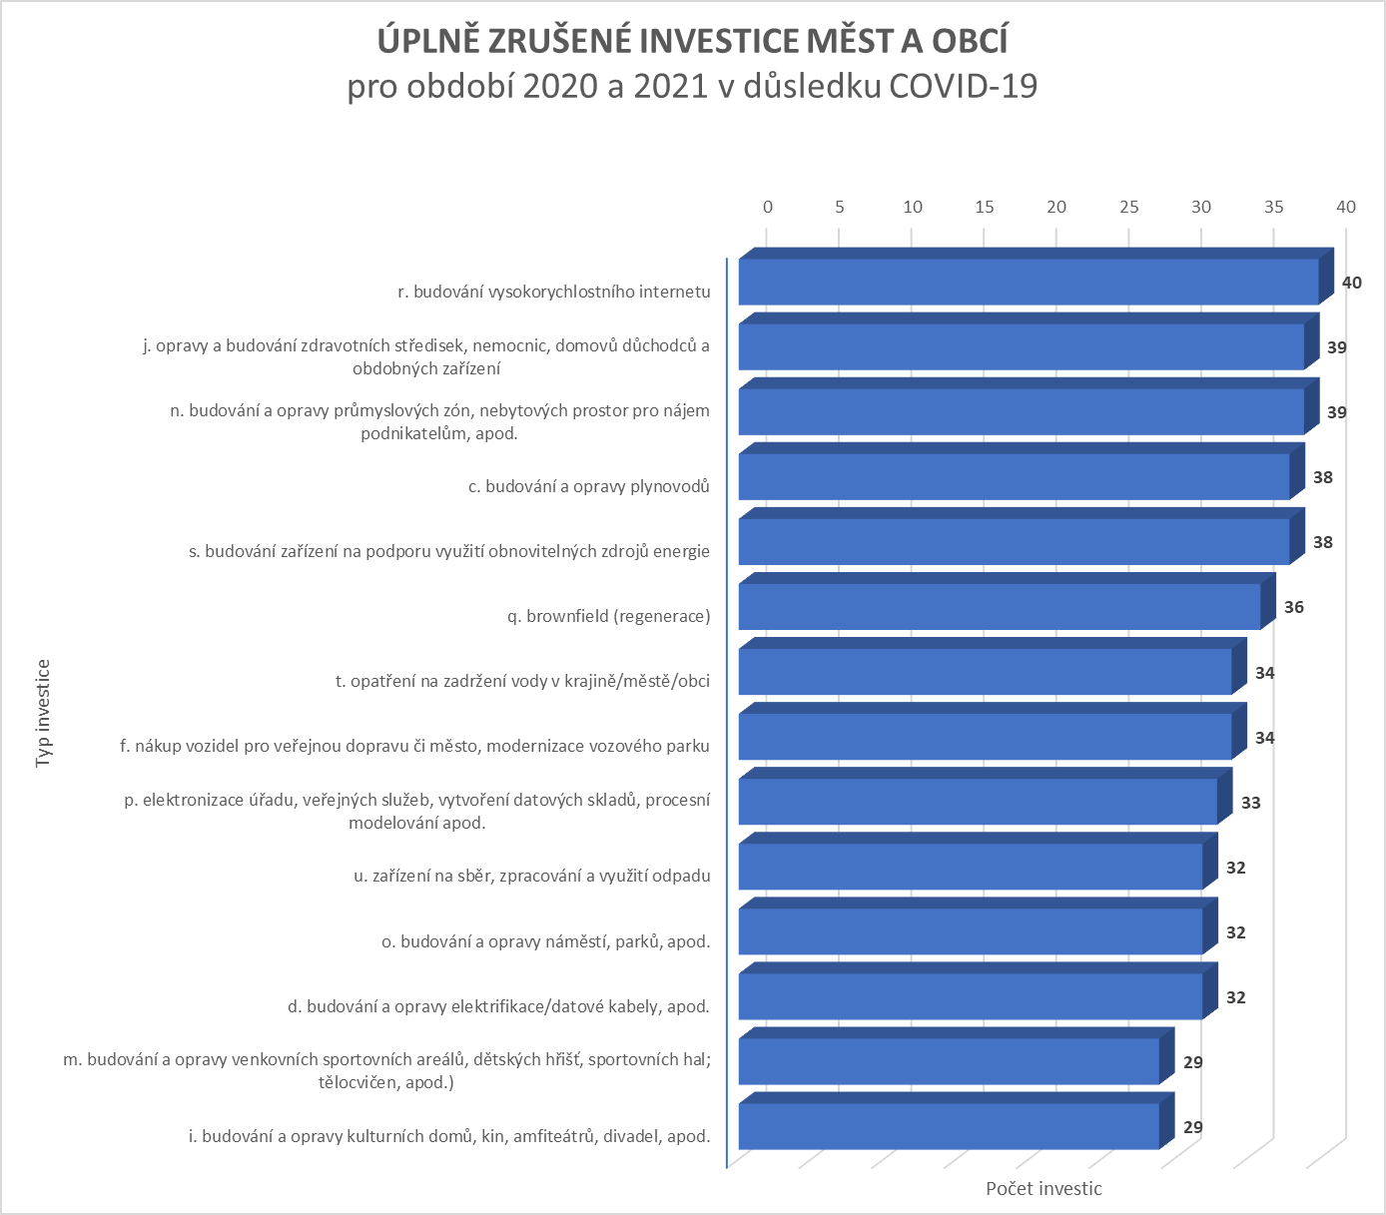

Slide 5
RUŠENÍ INVESTIC
Počet úplně zrušených investic ve výběrovém vzorku činí 808 pro rok 2020.
V rámci celé ČR se tak jedná o cca 10 tis. investic.

Slide 6
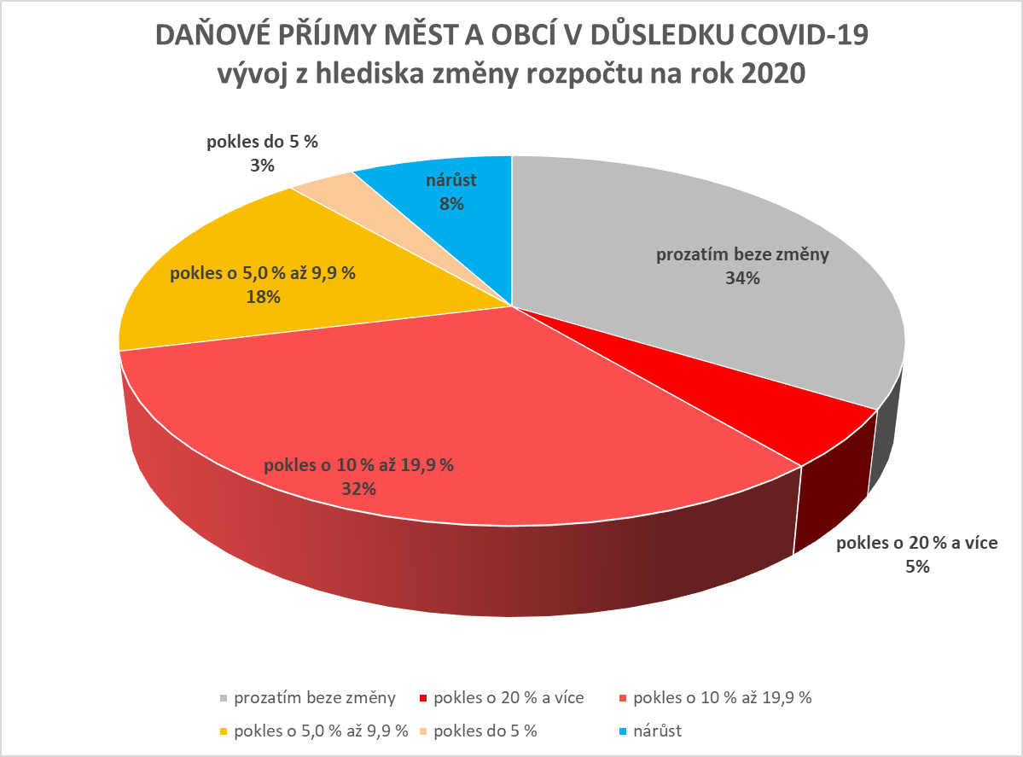

Slide 7
DAŇOVÉ PŘÍJMY
Polovina obcí očekává propad daňových příjmů o více než 5 %, třetina obcí očekává pokles o více než 10 %.
Rozptyl odpovědí vypovídá o vysoké nejistotě očekávaných příjmů.

Slide 8
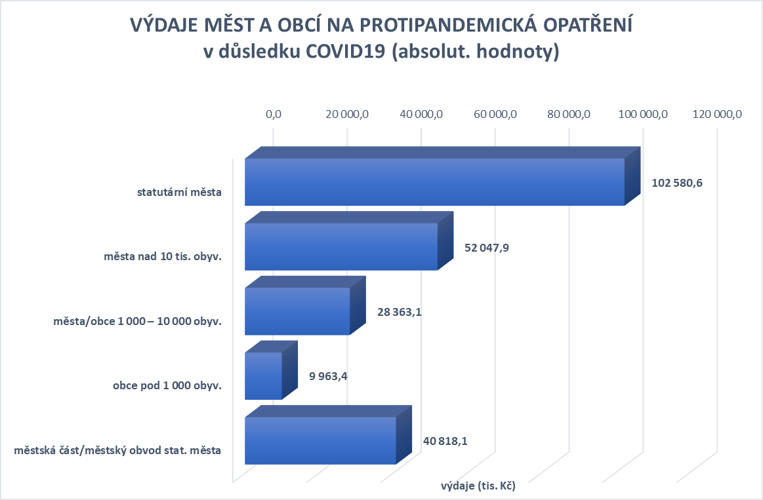

Slide 9
VÝDAJE OBCÍ NA COVID-19
Výdaje výběrového vzorku municipalit na protipandemická opatření činí 234 mil. Kč.
Přímé náklady na protipandemická opatření v důsledku COVID-19, které vydaly města a obce v rámci celé ČR, činí téměř 2 mld.

Slide 10
PODPORA STÁTU
Potřeba prostředků dle priorit především na:
místní komunikace
ČOV, kanalizace, vodovody
rozvoj bydlení
školství

Slide 11
Děkujeme Vám za pozornost
Kontakty:
Svaz měst a obcí České republiky 5. května 1640/65 (budova Kongresového centra Praha, vstup číslo 9) 140 00 Praha 4 Tel.: +420 234 709 711/717 E-mail: smocr@smocr.cz ID datové schránky: 5fkgwn3
CzechInvest
Štěpánská 15 120 00 Praha 2
Tel.: +420 296 342 500 E-mail: info@czechinvest.org ID datové schránky: cyrj9gf

